Slide 1



Linux内存问题总结分享
烽火通信科技股份有限公司 宽带业务产出线 研发部
戈靖 2022年06月

Slide 2

目录
1.内存原理
2.内存错误
3.内存泄露
4.总结

Slide 3
Linux系统的内存管理
Linux内存整体架构：
（1）内存映射：将虚拟内存地址映射到物理内存地址，内核为每个进程维护一张页表，记录虚拟内存与物理内存的映射关系。
（2）32位系统，内核空间占用1G,用户态是3G。不是所有的虚拟内存都会分配物理内存，当进程访问的虚拟地址不存在，系统产生缺页异常，进入内核处理可能重新映射分配。
（3）内存管理单元MMU，管理内存的最小单位是页，通常是4KB。内存映射采用四级页表(pgd/pud/pmd/pte)+offset来寻址。
0xFFFFFFFF
内核空间
0xC000000
栈
文件映射
堆
数据段
只读段
只读：代码常量
数据：全局变量
堆：动态内存
文件映射：动态库共享文件
栈：局部变量 函数调用

Slide 4
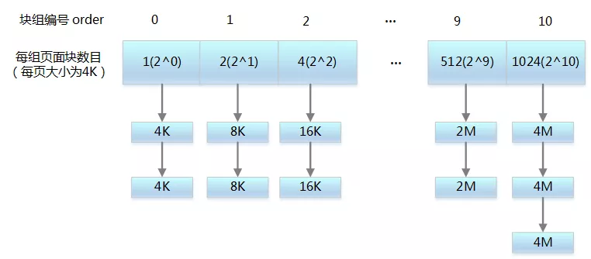
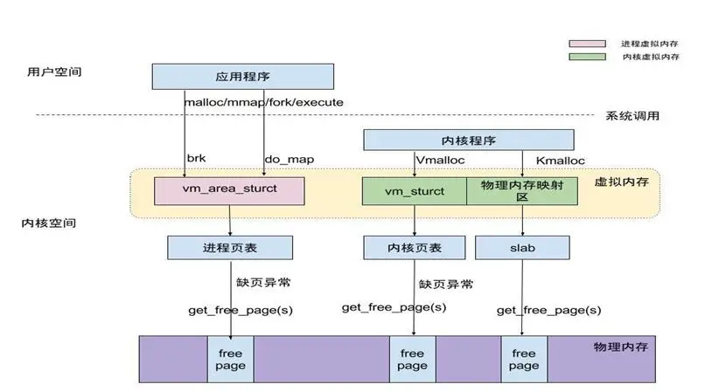
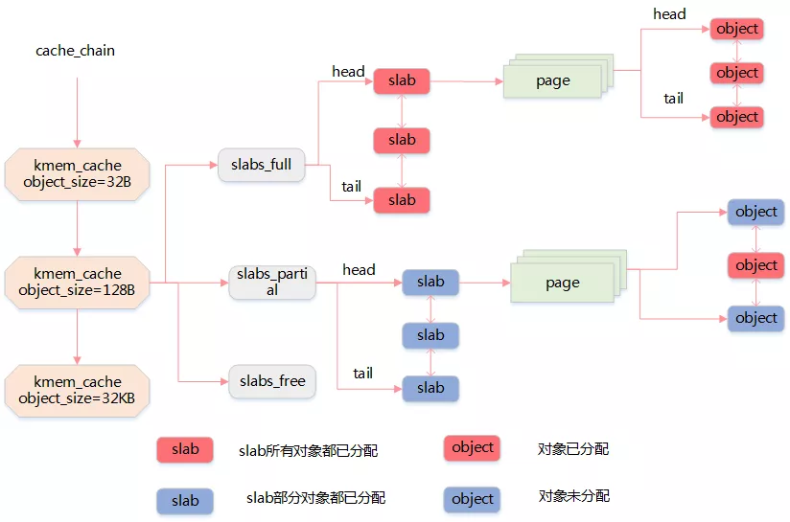
Linux系统的内存子系统
Linux内核架构-内存子系统
物理/虚拟内存分配
malloc分配应用态内存，对应bark（<128k），释放时缓存；
大块内存使用mmap分配，释放时直接归还操作系统，每次都是缺页异常来分配。
比页还小的对象通过slab分配小内存，主要是分配释放内核中的小对象，伙伴系统的缓冲。
Buddy系统
Slab算法

Slide 5
Linux系统的内存--内核态申请
1. Linux内核架构-内存子系统
1：vmalloc分配的一般为高端内存，只有当内存不够的时候才分配低端内存；kmallco从低端内存分配；
2：vmalloc分配的物理地址一般不连续，而kmalloc分配的地址连续，两者分配的虚拟地址都是连续的；
3：vmalloc分配的一般为大块内存，而kmalloc一般分配的为小块内存，（一般不超过128k)。
2. 内核态内存申请
在设备驱动程序或者内核模块中动态开辟内存不是用malloc，而是kmalloc ,vmalloc，释放内存用的是kfree,vfree。
kmalloc函数返回的是虚拟地址(线性地址). kmalloc特殊之处在于它分配的内存是物理上连续的,这对于要进行DMA的设备十分重要.
vmalloc分配的内存只是线性地址连续,物理地址不一定连续,不能直接用于DMA。vmalloc函数的工作方式类似于kmalloc，只不过前者分配的内存虚拟地址是连续的，而物理地址则无需连 续。
通过vmalloc获得的页必须一个一个地进行映射，效率不高， 因此，只在不得已(一般是为了获得大块内存)时使用。vmalloc可能睡眠，因此，不能从中断上下文中进行调用，也不能从其它不允许阻塞的情况下调用。

Slide 6
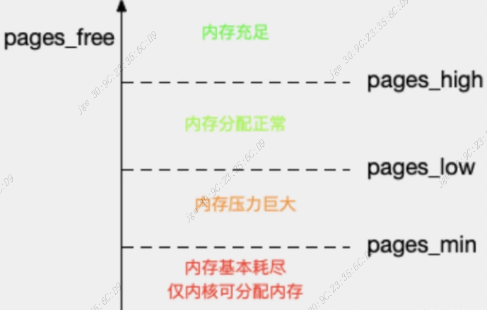
Linux系统的内存回收
Linux内核架构-内存回收方式
内存回收的方式有两种方式：
直接回收：发生内存分配，而此时的剩余空闲内存不足时，会执行立即内存回收。
定期回收：专门的内核线程kswapd0定期回收内存。
kswapd0 扫描非活动和活动内存的LRU（最近最少被使用）页列表以释放页面。定义了三个内存阈值（watermark，也称为水位）
最小页面阈值（pages_min）
低页面阈值（pages_low）
高页面阈值（pages_high）
具体的回收方法：
1)页缓存：通过LRU算法回收文件页缓存。包括cache、buffer，通过内存映射的文件映射页。
2)通过换出守护进程（kswapd）执行换页，它找出最近不使用的页加入到空闲链表，其中包括应用程序内存。页面换出涉及写入文件系统或者一个交换设备，仅在配置了交换文件或设备时才可用。
3)OOM（Out of Memory）机制：内存耗尽终结者搜索并杀死可牺牲的进程以释放内存
4)手动回收：通过修改/proc/sys/vm/drop_caches的值进行手动回收，最好再执行下sync命令回写脏页。
剩余内存小于最小页面阈值：说明进程可用内存都耗尽了，只有内核才可以分配内存
剩余内存 在最小页面阈值-低页面阈值之间: 说明内存压力比较大，剩余内存不多。这时 kswapd0 会执行内存回收，直到剩余内存大于高阈值为止。
剩余内存 在低页面阈值-高页面阈值之间：说明内存有一定压力，但还可以满足新内存请求。
剩余内存大于高页面阈值：说明剩余内存比较多，没有内存压力。

Slide 7
Linux系统内存异常
内存异常的原因：
当程序试图访问不允许访问的内存位置，比如空指针访问，就是让操作系统去访问一个0地址的内存，访问保留的内存地址，访问特殊的io地址等；
试图以不允许的方式访问内存位置（例如尝试写入只读位置）
访问非法内存，比如地址不存在或还没有映射

Slide 8
内存越界--应用内存异常
Asan：性能非常好的 C/C++ 内存错误探测工具，适合应用态进程内存异常定位。GCC从4.8版本开始支持Address和Thread Sanitizer，4.9版本开始支持Leak Sanitizer和UB Sanitizer。
运行时库：（libasan.so.x）会接管malloc和free函数；
编译器插桩模块：加了ASAN相关的编译选项后，代码中的每一次内存访问操作都会被编译器修改；
ASAN将8字节的主应用区内存映射为1字节的影子区内存，malloc时会在应用程序分配内存前后增加红区标记为“中毒”，而释放的内存则会被隔离，标记为“中毒”，后续如果访问中毒位置，则被认为是越界访问
coredump：应用程序运行的过程中异常终止或崩溃，操作系统会将程序当时的内存状态记录到文件中。
包含内存信息，关键的程序运行状态，例如寄存器信息（包括程序指针、栈指针等）、内存管理信息、其他处理器和操作系统状态和信息
使用coredump需要将CONFIG_ELF_CORE内核编译选项打开；
core文件的生成开关和大小限制：
（1）ulimit -c 查看可生成的core文件的大小，默认设置为０.
（2）ulimit -c filesize 设置生成core文件的大小（ＫＢ），ulimit -c unlimited设置core文件大小不受限制
Notes:
AddressSanitizer 是一个性能非常好的 C/C++ 内存错误探测工具，这个工具运行非常快。通常情况下，内存问题探测这类调试工具的引入，会导致原有应用程序运行性能的大幅下降，比如大名鼎鼎的 valgrind 据说会导致应用程序性能下降到正常情况的十几分之一，但引入 AddressSanitizer 只会减慢运行速度的一半
进程的虚拟内存空间被ASAN划分为2个独立的部分：
1、主应用内存区 (Mem): 普通APP代码内存使用区。
2、影子内存区 (Shadow): 该内存区仅ASAN感知，影子顾名思义是指该内存区与主应用内存区存在一种类似“影子”的对应关系。ASAN在将主内存区的一个字节标记为“中毒”状态时，也会在对应的影子内存区写一个特殊值，该值称为“影子值”
这些红区用于malloc保存内部数据，如线程ID、内存块大小等信息，因此每块红区设计最小为32bytes。这些红区已经被“下毒”了，即红区对应的影子内存的byte都写为负数状态，应用程序代码一旦踩到红区的内存会报错。
当free一块内存时，这整块内存都会被“下毒”，且这个内存放在一个“隔离区”，未来一段时间内该内存不会再被malloc分配出去。目前该隔离区实现为一个FIFO，具有一个固定的总内存大小
Coredump 对于编程人员诊断和调试程序是非常有帮助的，因为对于有些程序错误是很难重现的，例如指针异常，而 coredump 文件可以再现程序出错时的情景。
core文件的名称和保存目录；
（1）echo "1" > /proc/sys/kernel/core_uses_pid 可以设置生成的名称加上进程pid作为后缀。默认此文件内容为０，所以生成的core文件的名字都是core，新的覆盖旧的。
（2）echo "/var/core-%e-%p-%t" > core_pattern 可以将core文件统一生成到corefile目录，core-%e-%p-%t是文件名，%e等是参数表，其含义如下：
%p - insert pid into filename 添加pid %u - insert current uid into filename 添加当前uid %g - insert current gid into filename 添加当前gid %s - insert signal that caused the coredump into the filename添加导致产生core的信号 %t - insert UNIX time that the coredump occurred into filename添加core文件生成时的unix时间 %h - insert hostname where the coredump happened into filename添加主机名 %e - insert coredumping executable name into filename添加命令名

Slide 9
内存越界--应用内存异常
gdb：是调试分析应用进程的一个非常好用的工具，熟练使用它是linux开发程序员一个必备技能。用它来分析进程退出，段错误，查看程序运行的中间变量，运行流程都非常好用。
当前统一平台已经集成gdb7.0版本的，MTK的直接下载可以编译使用，具体参考wiki上；
http://10.96.163.72:8068/doku.php?id=%E7%BB%9F%E4%B8%80%E5%B9%B3%E5%8F%B0%E8%B0%83%E8%AF%95%E5%B7%A5%E5%85%B7:gdb%E4%BD%BF%E7%94%A8%E8%AF%B4%E6%98%8E:index
Notes:
AddressSanitizer 是一个性能非常好的 C/C++ 内存错误探测工具，这个工具运行非常快。通常情况下，内存问题探测这类调试工具的引入，会导致原有应用程序运行性能的大幅下降，比如大名鼎鼎的 valgrind 据说会导致应用程序性能下降到正常情况的十几分之一，但引入 AddressSanitizer 只会减慢运行速度的一半
进程的虚拟内存空间被ASAN划分为2个独立的部分：
1、主应用内存区 (Mem): 普通APP代码内存使用区。
2、影子内存区 (Shadow): 该内存区仅ASAN感知，影子顾名思义是指该内存区与主应用内存区存在一种类似“影子”的对应关系。ASAN在将主内存区的一个字节标记为“中毒”状态时，也会在对应的影子内存区写一个特殊值，该值称为“影子值”
这些红区用于malloc保存内部数据，如线程ID、内存块大小等信息，因此每块红区设计最小为32bytes。这些红区已经被“下毒”了，即红区对应的影子内存的byte都写为负数状态，应用程序代码一旦踩到红区的内存会报错。
当free一块内存时，这整块内存都会被“下毒”，且这个内存放在一个“隔离区”，未来一段时间内该内存不会再被malloc分配出去。目前该隔离区实现为一个FIFO，具有一个固定的总内存大小
Coredump 对于编程人员诊断和调试程序是非常有帮助的，因为对于有些程序错误是很难重现的，例如指针异常，而 coredump 文件可以再现程序出错时的情景。
core文件的名称和保存目录；
（1）echo "1" > /proc/sys/kernel/core_uses_pid 可以设置生成的名称加上进程pid作为后缀。默认此文件内容为０，所以生成的core文件的名字都是core，新的覆盖旧的。
（2）echo "/var/core-%e-%p-%t" > core_pattern 可以将core文件统一生成到corefile目录，core-%e-%p-%t是文件名，%e等是参数表，其含义如下：
%p - insert pid into filename 添加pid %u - insert current uid into filename 添加当前uid %g - insert current gid into filename 添加当前gid %s - insert signal that caused the coredump into the filename添加导致产生core的信号 %t - insert UNIX time that the coredump occurred into filename添加core文件生成时的unix时间 %h - insert hostname where the coredump happened into filename添加主机名 %e - insert coredumping executable name into filename添加命令名

Slide 10
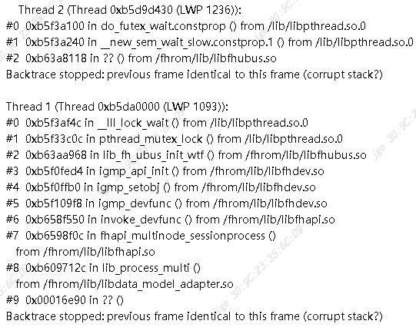
内存越界--应用gdb案例
现象：ACS平台下发InternetGatewayDevice.Services.X_CT-COM_IPTV.ProxyEnable为1后没有收到设备响应判断设备离线，此时手动inform后Web页面卡死
日志分析：卡住后运行./gdb -p $(pid)，attach到tr069的进程，然后bt或thread apply all bt看当前堆栈如下。 通过TR069日志可以看到，TR069调用fhapi_multinode_sessionprocess接口后没有返回；手动inform没有任何日志输出。
Notes:
AddressSanitizer 是一个性能非常好的 C/C++ 内存错误探测工具，这个工具运行非常快。通常情况下，内存问题探测这类调试工具的引入，会导致原有应用程序运行性能的大幅下降，比如大名鼎鼎的 valgrind 据说会导致应用程序性能下降到正常情况的十几分之一，但引入 AddressSanitizer 只会减慢运行速度的一半
进程的虚拟内存空间被ASAN划分为2个独立的部分：
1、主应用内存区 (Mem): 普通APP代码内存使用区。
2、影子内存区 (Shadow): 该内存区仅ASAN感知，影子顾名思义是指该内存区与主应用内存区存在一种类似“影子”的对应关系。ASAN在将主内存区的一个字节标记为“中毒”状态时，也会在对应的影子内存区写一个特殊值，该值称为“影子值”
这些红区用于malloc保存内部数据，如线程ID、内存块大小等信息，因此每块红区设计最小为32bytes。这些红区已经被“下毒”了，即红区对应的影子内存的byte都写为负数状态，应用程序代码一旦踩到红区的内存会报错。
当free一块内存时，这整块内存都会被“下毒”，且这个内存放在一个“隔离区”，未来一段时间内该内存不会再被malloc分配出去。目前该隔离区实现为一个FIFO，具有一个固定的总内存大小
Coredump 对于编程人员诊断和调试程序是非常有帮助的，因为对于有些程序错误是很难重现的，例如指针异常，而 coredump 文件可以再现程序出错时的情景。
core文件的名称和保存目录；
（1）echo "1" > /proc/sys/kernel/core_uses_pid 可以设置生成的名称加上进程pid作为后缀。默认此文件内容为０，所以生成的core文件的名字都是core，新的覆盖旧的。
（2）echo "/var/core-%e-%p-%t" > core_pattern 可以将core文件统一生成到corefile目录，core-%e-%p-%t是文件名，%e等是参数表，其含义如下：
%p - insert pid into filename 添加pid %u - insert current uid into filename 添加当前uid %g - insert current gid into filename 添加当前gid %s - insert signal that caused the coredump into the filename添加导致产生core的信号 %t - insert UNIX time that the coredump occurred into filename添加core文件生成时的unix时间 %h - insert hostname where the coredump happened into filename添加主机名 %e - insert coredumping executable name into filename添加命令名

Slide 11
Linux内存异常工具
工具名称 | 使用范围 | 特点 | 备注
ASAN | 应用态 | gcc自带，内存异常告警，需人工辨识 | 告警太多，影响业务运行
coredump | 应用态 | 内核开启配置，针对应用奔溃退出 | 仅针对奔溃退出场景
gdb | 应用态 | 需自编译工具，需debug符号 | 可调试，可debug，推荐应用开发必须掌握
应用态的内存异常：
对于不能挂串口发现，比如非研发人员机器出现奔溃异常，可以开启coredump的版本用于记录奔溃日志到存储设备，方便定位；
其他可以debug的场景，统一使用gdb，gdb对于应用的异常，甚至应用开发调试都是非常方便。

Slide 12
内存越界--内核内存异常
pstore：persistent storage，在内核panic/oops时自动转存内核日志log_buf,在panic重启后把转储的日志以文件形式呈现给用户空间以分析奔溃问题。
内核合入的功能是基于ramoops，把日志转存到热重启不掉电的ram中，转存的信息包括dmesg/pmsg/console信息。
对应在统一平台版本已经都具备该功能，具体的实现方法可以参考wiki说明，包括mtk与bcm，二者实现方法不一样：
http://10.96.163.72:8068/doku.php?id=%E7%BB%9F%E4%B8%80%E5%B9%B3%E5%8F%B0%E8%B0%83%E8%AF%95%E5%B7%A5%E5%85%B7:pstore%E4%BD%BF%E7%94%A8%E8%AF%B4%E6%98%8E:index
Kdump：kdump内核崩溃转储技术在处理linux内核遇到宕机等异常问题中，可以将其崩溃瞬间的内存映像（包括函数栈，内存，CPU等信息）都保留到/proc/vmcore，方便开发者使用crash工具分析故障原因。类似于应用层的coredump机制。
原理：使用kexec启动第二个dump-kernel去捕获转储镜像，第一个内核设置保留内存给第二内核启动用。支持转储功能的内核版本目前仅有x86，ia64，arm64.
Kasan：动态检测内核内存错误的工具，需要linux4.4以上版本，支持X86_64以及arm64架构。原理类似应用使用的asan，依靠额外分配1/8的shadow memory，填充魔术字来标志是否有效。

Slide 13
Linux内存异常工具
工具名称 | 使用范围 | 特点 | 备注
pstore | 内核态 | 需配置日志保留内存，不统一 | 系统级必须配置
kasan | 内核态 | 内核配置，内存异常告警 | 支持arm64及x86，大内存
kdump | 内核态 | 完整内存信息保留，信息丰富 | 支持arm64及x86，大内存
内核态的内存异常：
基于当前宽产的产品形态，基本都是基于arm32的平台，但前只有pstore工具可以记录系统级奔溃异常日志。
可以自定义奔溃日志的保存，同时扩展奔溃时记录的信息类型；

Slide 14
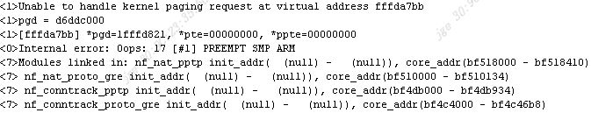
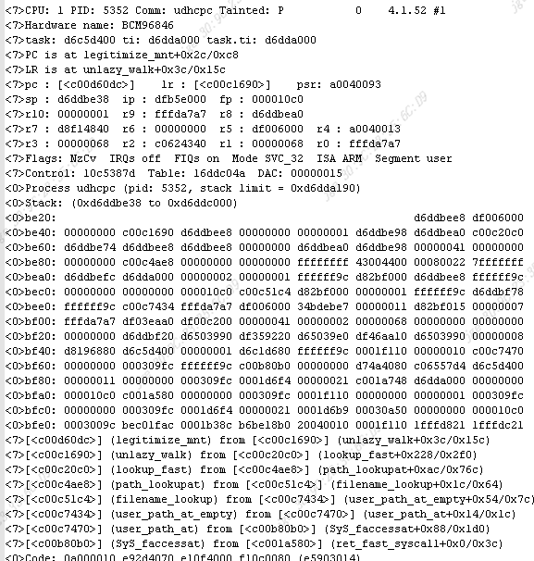
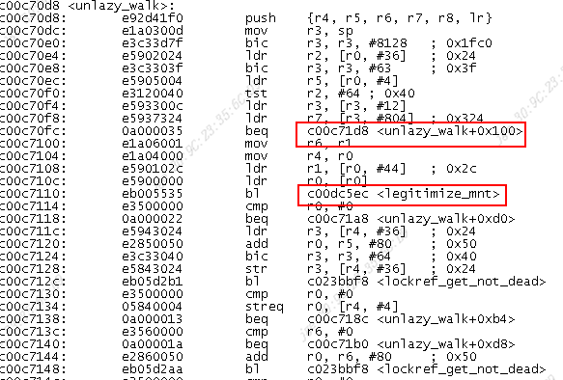
内存越界--内核内存异常
pstore：ramoops信息解析。
发生oops的地址fffda7bb，该地址无效，不能经过地址映射，对应的pppte地址是0；
PC is：当前指令制作
LR is：返回链接指针
sp：栈指针信息
r0~r10：arm通用寄存器
r0~r10：arm通用寄存器
calltrace：栈回溯，System.map静态内核符号表，内核反汇编（或者单一文件xxx.o反汇编）：
/opt/trendchip/buildroot-gcc493_glibc222_arm32_32bServer/usr/bin/arm-buildroot-linux-gnueabi-objdump -D vmlinux > vmlinux.txt
编译时的内核符号：thd_code/thd_brcm_sdk_502l07p1/kernel/linux-4.1$
cat System.map |grep lookup_fast
c00c791c t lookup_fast
cat System.map |grep unlazy
c00c70d8 t unlazy_walk

Slide 15
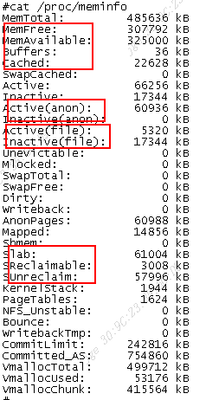
内存泄露的发现
系统总内存
（1）通过cat /proc/meminfo后者free，可用的物理内存=MemFree+Buffers+Cached
buffers：缓冲区，块设备写入磁盘时缓冲
cached：缓存，文件系统cache，从磁盘读出数据时缓冲，减少io
active anon：匿名内存(堆分配)
active file：文件映射的缓存内存
（2）echo 3 > /proc/sys/vm/drop_caches，会清理系统的cache
（3）使用top查看
2. 判断系统内存是否泄漏
（1）业务稳定时，观察系统总内存是否持续减少，而非波动性变化
（2）查看日志，malloc申请内存失败，或者内核层打印 page-malloc failed之类的打印
（3）长时间后严重的导致机器内存耗尽，触发oom-killer，机器严重卡顿或死机重启；

Slide 16
Linux系统内存泄露工具
工具名称 | 使用范围 | 特点 | 备注
get_mem/getmeminfo | 应用态 | 获取信息，判断是否泄露 | 脚本运行，简单
mem_debug | 应用态 | 获取信息，判断单进程的代码泄露点 | 替换库及头文件
kmemleak | 内核态 | 获取泄露地方的告警 | 需内核支持，不统一
slub-debug | 内核态 | 获取slub分配的堆栈统计信息 | 需要开启内核宏
内存泄露异常：
优先使用脚本挂机抓取信息，初判泄露是应用态or内核态；
应用态找到对应泄露进程后使用memdebug抓内存分配异常点；
内核态需要开启slub-debug配合kmemleak抓取泄露点；

Slide 17
内存泄露--应用内存泄露
应用内存泄露检测
长时间挂机，对于应用的内存泄露很好判别，通过top，然后串口按键M可以看下所有进程内存的排行，异常大的肯定是有问题；
使用脚本get_mem.sh,循环间隔获取系统各个应用进程的具体内存信息。该脚本针对ps非[ ]的进程，获取/proc/pid/status中四项内存相关的消息(VmPeak/VmSize/VmHWM/VmRSS)，以及/proc/pid/smap（进程内存分布，链接库等地址信息）保存到日志mem.log，然后使用python解析成表。当前已经集成V3平台support\tools\mem目录下。
2.mem_debug工具
统一平台提供fhdrv_atos_debug库，替换了malloc/calloc/realloc/free函数，会对所有使用这些函数的地方记录调用pid/函数名/文件/行号信息，记录日志供进程分析，是否有泄露，直接找到泄露点。
编译工程开启对应mem_debug宏如下；
ATOS Platform options --->ATOS Debug options --->debug_tools--->mem_debug
保证检测进程makefile中链接库-lfhdrv_atos_debug且使用malloc等函数文件包含common.h头文件，头文件插入可以使用脚本insert.sh。
对于需要记录日志的进程需要单独export环境变量MEMDEBUG=1，或者在开机脚本增加export MEMDEBUG=1，全局进程记录日志；
日志使用脚本handle_mtrace.pl筛选不成对出现的地址，人工分析这些怀疑点，结合代码分析出泄露点。
3.asan除检查越界外，也有内存泄露的检查项，但需要gcc版本要求4.9以上

Slide 18
内存泄露--应用内存泄露
mem_debug工具使用（非统一平台）
需要编译对应的libfhdrv_atos_debug.so，将模块链接上此动态链接库，包含”fhdrv_atos_debug.h”文件，开启对应的宏FH_ATOS_MAKE_MODULES_ARGS +=
FH_ATOS_MEM_DEBUG_FLAG=y FH_ATOS_ENABLE_MEM_DEBUG=y
启动脚本中添加 “export MEMDEBUG=1”
最终抓获的日志可以通过脚本handle_mtrace.pl来解析：./handle_mtrace.pl ${日志文件名}，删除成对的地方剩下的就是值得怀疑的泄露点；
使用方法参考wiki：http://10.96.163.72:8068/doku.php?id=%E7%BB%9F%E4%B8%80%E5%B9%B3%E5%8F%B0%E8%B0%83%E8%AF%95%E5%B7%A5%E5%85%B7:debug_tools%E4%BD%BF%E7%94%A8%E8%AF%B4%E6%98%8E:mem-debug%E4%BD%BF%E7%94%A8

Slide 19
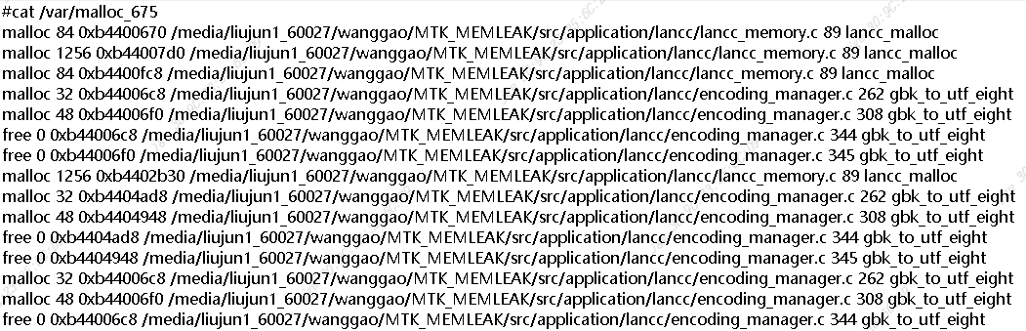
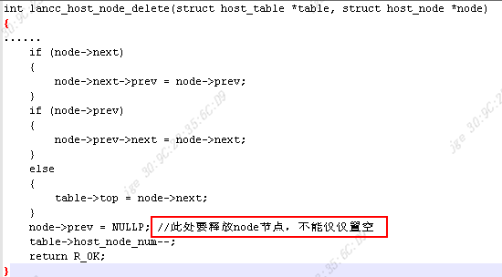
内存泄露--应用内存泄露案例
案例：电信MTK4.0项目中，测试发现内存泄露，复现条件为手机无线接入，web页面可查看到设备在线，之后手机远离设备至无信号，关闭手机无线。等待一段时间web显示无设备，内存泄漏。
2. 分析：lancc_mac_evnet_add（新增节点lancc_host_node_add(&g_host_table_ipv4, node_new)）
-->lancc_host_node_create（申请节点）
-->lancc_malloc(malloc申请内存)
3. 结论：在设备下线后，“lancc_host_table.c”中的”lancc_host_node_delete”函数仅把需要删除的节点置空并处理节点相关信息，但并未释放此目标中申请的内存

Slide 20
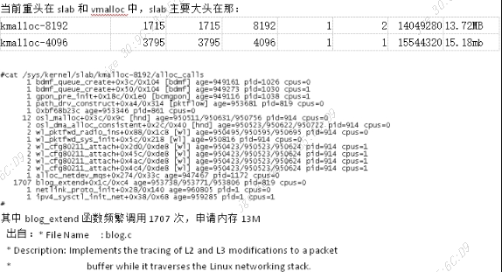
内存泄露--内核内存泄露
1.内核内存泄漏一般都是在slab上，可以观察cat /proc/slabinfo到增加，具体需要查看到底是哪个slab块在增加，可用的方法： 针对slab的分布，需要开启SLUB的debug开关，
CONFIG_SLUB_DEBUG=y CONFIG_SLUB_DEBUG_ON=y
这样可以观察kmalloc的调用栈信息，调用次数多的一般是怀疑点，如下开启后可以看到调用次数的函数，以下是之前统计内核内存分布的图,查看cat /sys/kernel/slab/kmalloc-8192/alloc_calls：

Slide 21
内存泄露--内核slab机制
1.内核管理页面使用了2个算法：伙伴算法buddy和slab算法，伙伴算法以页为单位管理内存，但在大多数情况下，程序需要的并不是一整页，而是几个、几十个字节的小内存。于是需要另外一套系统来完成对小内存的管理，这就是slab系统。slab系统运行在伙伴系统之上，为内核提供小内存管理的功能。
2. slab把内存分组管理，每个组分别包含2^3、2^4、…2^11个字节，在4K页大小的默认情况下，另外还有两个特殊的组，分别是96B和192B，共11组。之所以这样分配是因为如果申请2^12B（4KB）大小的内存，就可以使用伙伴系统提供的接口直接申请一个完整的页面即可。
3.slub是slab中的一种，slab也是slab中的一种。有时候用slab来统称slab, slub和slob。slab, slub和slob仅仅是分配内存策略不同。
slub就相当于零售商，它向伙伴系统“批发”内存，然后再零售出去。 物理页按照对象(object)大小组织成单向链表，对象大小是由objsize指定的.

Slide 22
内存泄露--Kmemleak
1.Kmemleak工作于内核态，Kmemleak 提供了一种可选的内核泄漏检测，其方法类似于跟踪内存收集器。当独立的对象没有被释放时，一般是驱动调用kmalloc函数是基于SLUB机制申请内存使用后没有正确释放，其报告记录在 /sys/kernel/debug/kmemleak中。
2. 开启方法：
在kernel的defconfig的文件中，使能如下宏控：
CONFIG_SLUB_DEBUG=y/CONFIG_DEBUG_KMEMLEAK=y/CONFIG_DEBUG_KMEMLEAK_DEFAULT_OFF=n
CONFIG_DEBUG_KMEMLEAK_EARLY_LOG_SIZE=40000/CONFIG_DEBUG_FS=y
其中kmemleak缓冲区的大小通过配CONFIG_DEBUG_KMEMLEAK_EARLY_LOG_SIZE设置
CONFIG_DEBUG_KMEMLEAK_EARLY_LOG_SIZE=40000 // 可以把这个值稍微改大一点
修改arch/mips/kernel/traps.c中raw_shaw_trace变量从0改为1，开关默认打开；
修改mm/kmemleak.c,把kmemleak_early_log变量初始化从1改为0，手动echo scan启动扫描，把宏HEX_MAX_LINES值从2改为16，以显示更多的slab object内容，修改后每行16字节，一共16行，总256字节；
挂载调试节点：mount -t debugfs nodev /sys/kernel/debug/；
开始扫描echo scan > sys/kernel/debug/kmemleak,然后 cat sys/kernel/debug/kmemleak 会得到很多backtrace

Slide 23
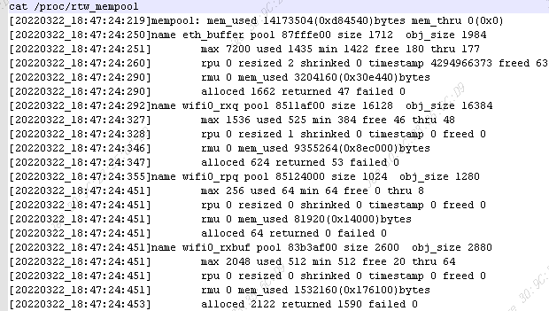
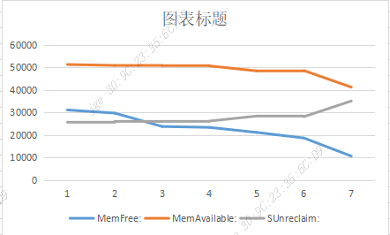
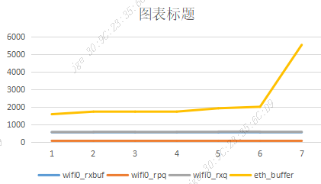
内存泄露案例-RTL8197(1)
背景：RTL8197H项目使用128M内存智能家庭网关，sdk是reltek提供的8197H系统对应的，在无业务开机统计下基本的内存：剩余可用内存在45~50M，其中free项内存10M，sdk部分总计占用50M，应用占了20M。
问题：挂机一晚上，场景：网关下挂1有线直播+1无线视频。slab总共增加6M，从30-->36M
经过：1.reltek针对我们提出eth_buffer挂机增长有泄露的嫌疑，提出同步抓取mempool的信息，以此来确认eth_buffer是否真正泄露。Mempool是reltek驱动的自由内存缓冲池管理功能，主要是解决网络流量抖动做的内存吃缓存管理，目前其sdk必须开启。
2.经过几天的挂机，抓取的日志信息汇总到excel表格，绘制曲线图，如下：
内存信息曲线
mempool个数曲线
四个mempool

Slide 24
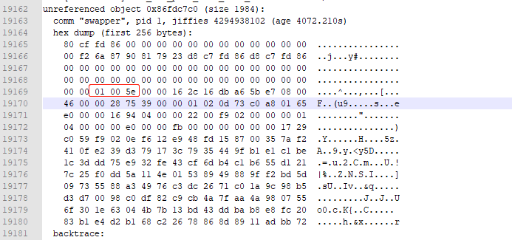
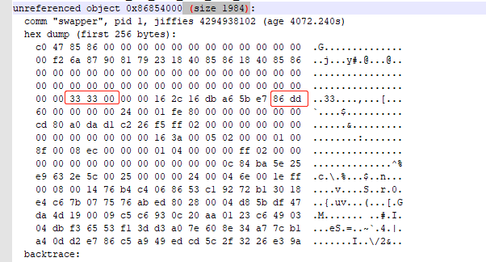
内存泄露案例-RTL8197(2)
经过：3.开启kmemleak
修改抓取日志的工具脚本，增加对debugfs的挂载以及获取kmemleak的日志记录。执行脚本输入时间间隔及循环执行的次数即可：./getmeminfo.sh 600 100 (10分钟一次，执行100次).
4.抓到一次泄露日志，reltek分析，从kmemleak的日志结果看，有skb和skb data（也就是eth_buffer) leak的打印，看起来都是组播封包，如下图，这两个打印的封包是igmp v3 report和mld v2 report封包，需排查相关处理代码，最终组播相关业务使用slab的地方发现一处泄露代码；
5.鉴于当前不能快速复现泄露，考虑针对性的构建组播包，然后使用发包工具来发包模拟看是否可以快速制造泄露。从log中提取出来的数据，对应的构造包，工具发包，发现eth_buffer增长非常快，这样基本确认是组播的包有问题。
封包数据1
封包数据1

Slide 25
内存泄露分析总结
针对泄露一类的问题，通常作法
1.首先，需要确认是否泄露，这个通过定时获取系统信息，具体可以使用getmeminfo.sh来挂机获取信息， 然后制作一个曲线图看是否线性增长； 2.其次，需要找到泄露的大概模块，是应用层还是内核态？这个通过meminfo或top以及观察slabinfo等信息查看增长点。对于slab的泄露可以开启debug_slub来获取对于的slab申请栈信息，或者使用kmemleak来抓取栈信息，查看具体的泄露地点。 3. 最后，泄露如果能发现是跟某些业务关联，排除不相关业务，需要构造场景或加大某业务来加速泄露，这样及可以加快问题出现，也对后期验证修改是否有效非常的有帮助。基本上找到快速复现的办法问题也离解决差不多了。

Slide 26
内存问题展望
下一步重点：
1. 适配arm32的内核态工具，积累实战经验
静态检查工具化，自动化版本自检

